Slide 1
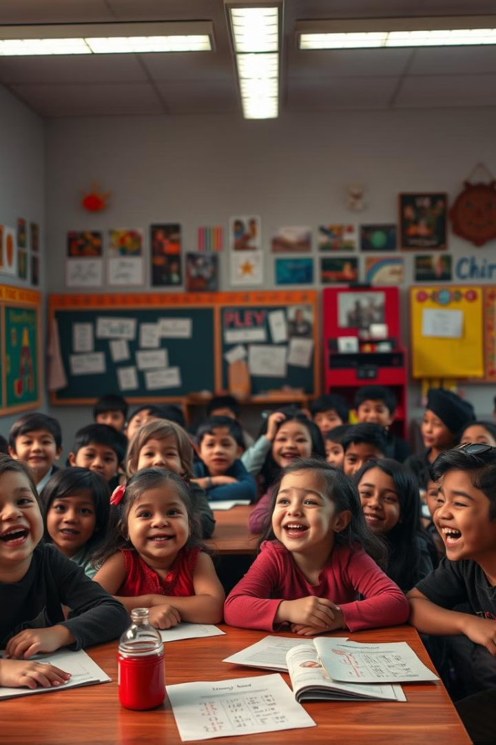
Нравственное воспитание в начальной школе
Нравственное воспитание – важная часть начального образования. Оно закладывает основу для развития личности, формирует ценности и моральные принципы, которые будут определять поведение человека в будущем.
Выполнила: Ищенко В.С.
Учитель начальных классов
МБОУ СОШ №5 г Армавира
L

Slide 2

Важность нравственного воспитания для развития личности
Нравственное воспитание способствует формированию совести, доброты, ответственности, уважения к себе и другим.
1
Социальная адаптация
2
Самореализация
Позволяет детям обрести уверенность в себе и раскрыть свой потенциал.
Помогает детям интегрироваться в общество и взаимодействовать с окружающими.
3
Счастье и гармония
Создает условия для счастливой и гармоничной жизни.

Slide 3

Ключевые принципы нравственного воспитания
Принципы нравственного воспитания – это основные идеи, которые направляют процесс обучения.
Гуманизм
Справедливость
Уважение к человеку, его достоинству и правам.
Равенство и справедливое отношение к каждому.
Ответственность
Понимание последствий своих действий и готовность нести за них ответственность.

Slide 4
Роль семьи и школы в нравственном воспитании
Семья и школа играют ключевую роль в формировании нравственных качеств.
Семья
Школа
Создает первичную среду для воспитания, передает семейные ценности и традиции.
Предоставляет систематическое образование, расширяет кругозор и формирует социальные навыки.

Slide 5
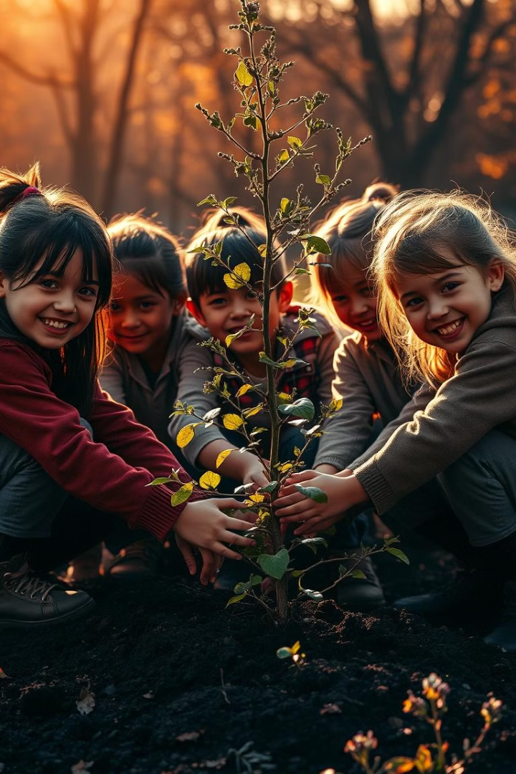
Формирование нравственных качеств: добро, долг, честность, ответственность
Нравственные качества – это черты характера, которые определяют поведение человека.
1
Доброта
Способность сочувствовать и помогать другим.
2
Долг
Понимание своих обязанностей и готовность их выполнять.
3
Честность
Искренность и правдивость в словах и действиях.
4
Ответственность
Готовность нести ответственность за свои действия и решения.

Slide 6




Методы и средства нравственного воспитания
Методы и средства нравственного воспитания помогают детям усвоить знания, сформировать навыки и ценности.
Беседа
Обсуждение моральных дилемм и важных жизненных вопросов.
Пример
Показ положительных образцов поведения, героев, которые воплощают нравственные качества.
Игры
Ролевые игры, которые позволяют детям проиграть различные ситуации и освоить правила поведения.

Slide 7
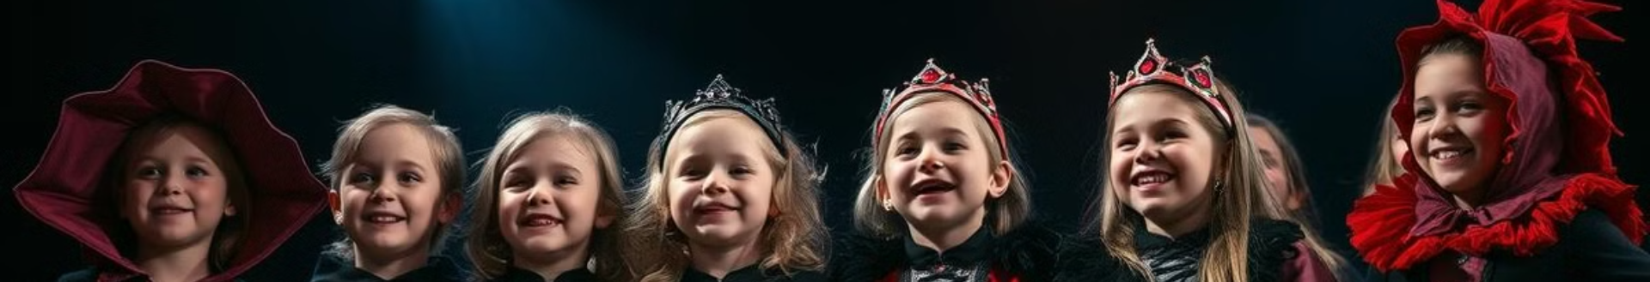



Внеурочная деятельность как инструмент нравственного развития
Внеурочная деятельность играет важную роль в нравственном развитии.
Театральные постановки
Добровольчество
Спортивные секции
Развивают творческие способности, позволяют осознать чувства и переживания персонажей.
Формирует социальную ответственность и учит помогать нуждающимся.
Воспитывают дисциплину, упорство, и способствуют здоровому образу жизни.

Slide 8
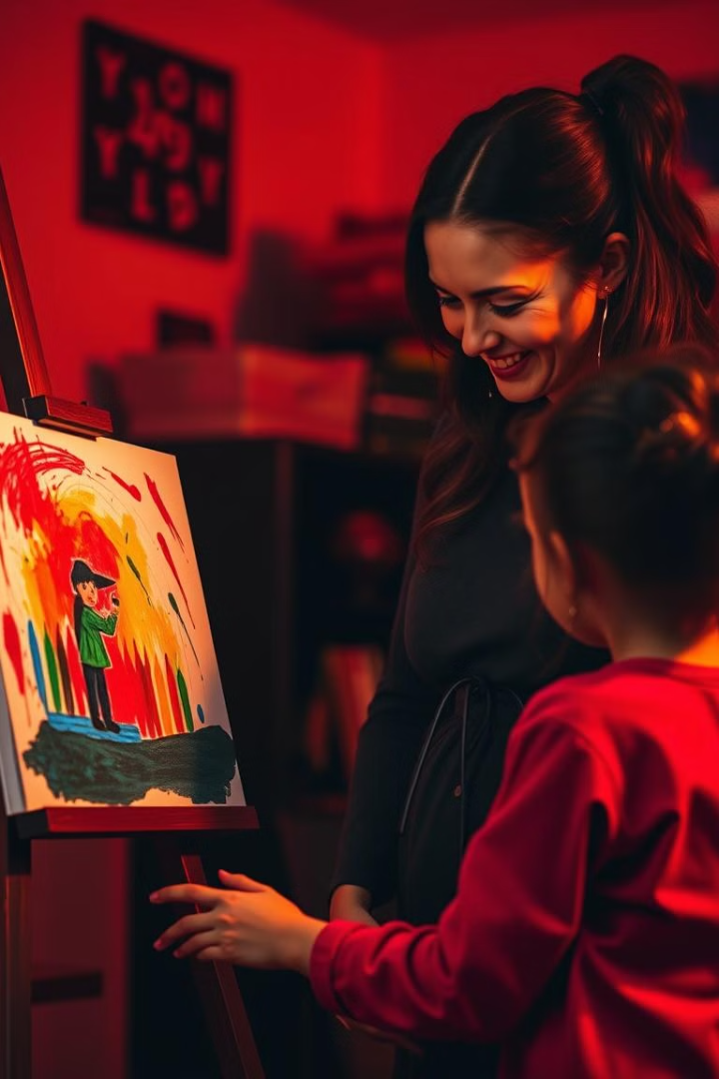
Мониторинг и оценка результатов нравственного воспитания
Мониторинг и оценка результатов нравственного воспитания – важный этап.
Наблюдение за поведением
Анализ поступков, реакций на ситуации.
Анкетирование
Сбор информации о знаниях, ценностях, отношениях.
Тестирование
Проверка уровня усвоения нравственных знаний.

